Slide 1
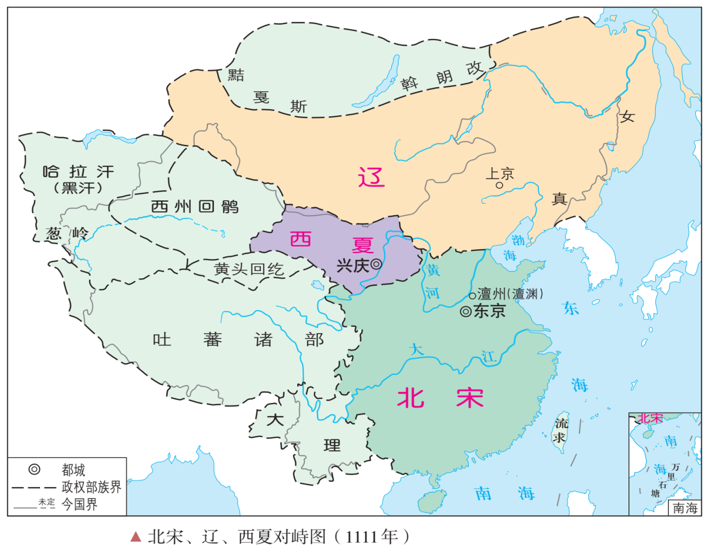
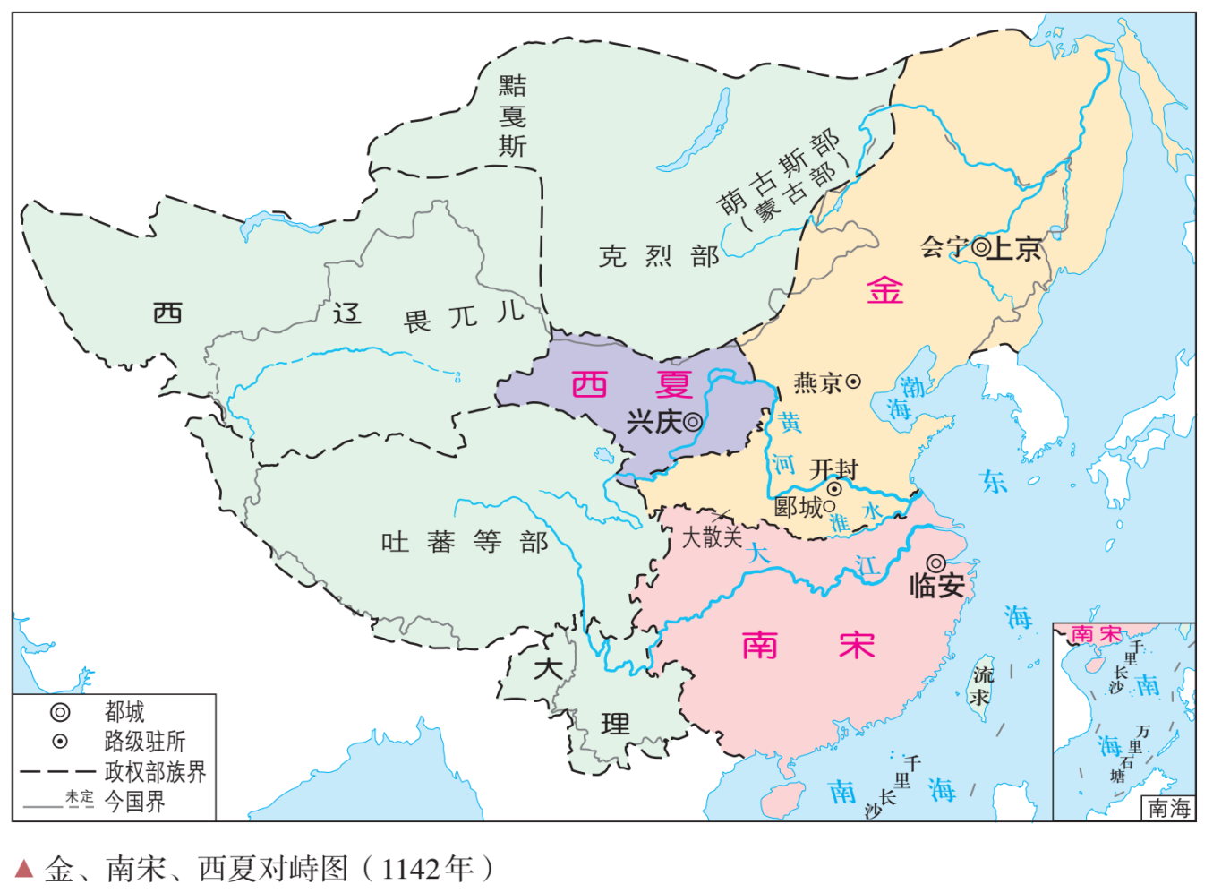
第9课
两宋的政治和军事

Slide 2
北宋
定都东京（开封）
南宋
定都临安（杭州）
960
1069
1127
1141
1276
宋朝建立
王安石变法
金灭北宋南宋建立
宋金绍兴和议
南宋灭亡

Slide 3
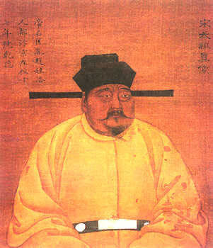
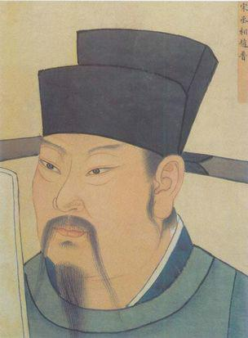
“天下自唐季以来数十年间，帝王凡易八姓，战争不息，生民涂地，其故何也？吾欲息天下之兵，为国家长久之计，其道何故？”
“……此无他故，方镇太重，君弱臣强而已。今所以治之，亦无他奇巧，惟稍夺其权，制其钱谷，收其精兵，则天下自安矣。”
宋初面临什么问题？统治者试图如何解决这些问题？
方镇太重
君弱臣强
稍夺其权
制其钱谷
收其精兵
天下自安
Notes:
从五代十国这样一个藩镇割据、人臣篡逆、纲常失纪的局面中登上帝位的赵匡胤，如何巩固初建的北宋政权呢？

Slide 4
一、宋初中央集权的加强
阅读教材，归纳宋初加强中央集权的措施。
1、加强对地方的控制
①行政：夺其权
②财政：制钱谷
③军政：收精兵
2、分散机构的权力
①二府三司
②四监司
③设通判
3、抑制武将势力的膨胀
崇文抑武

Slide 5
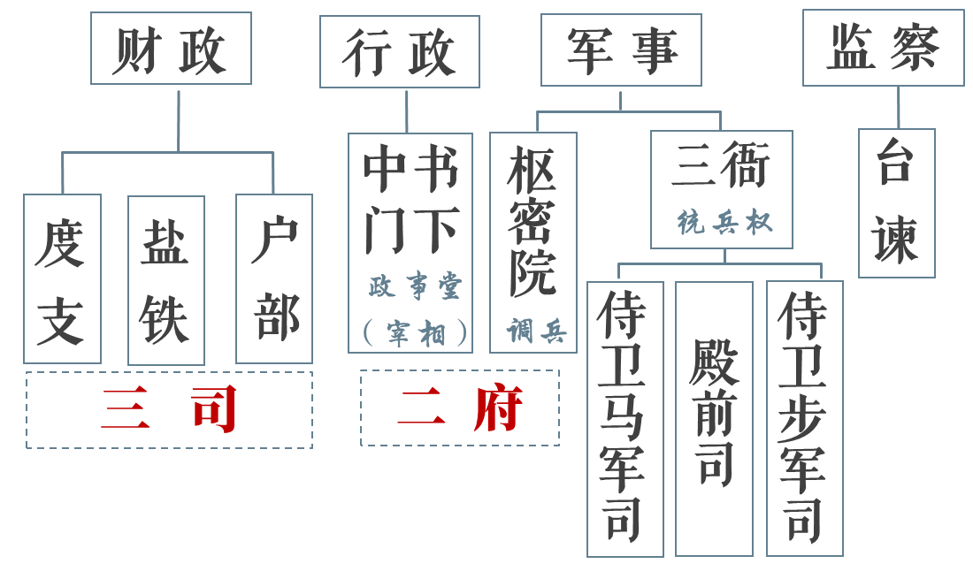
分散中央机构权力

Slide 6
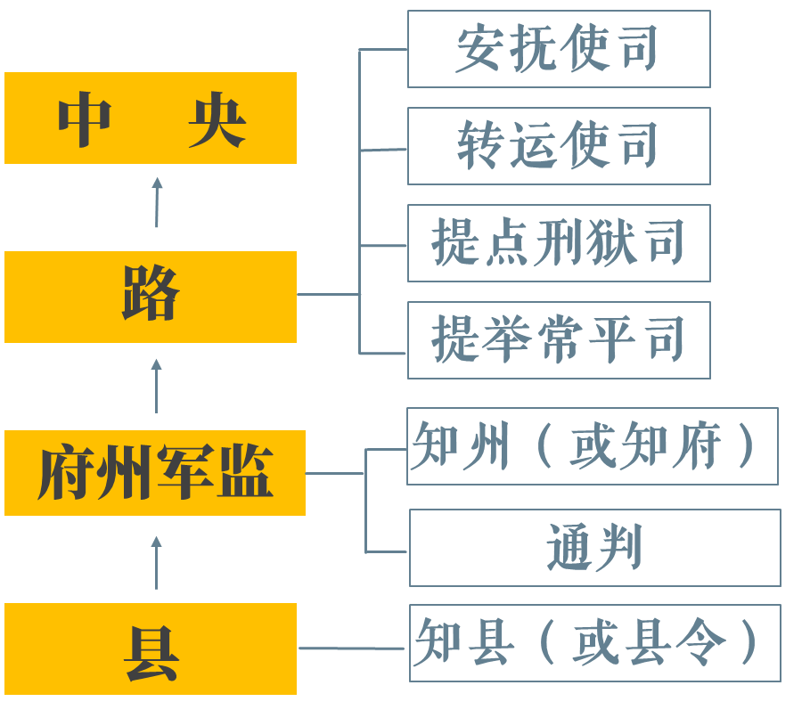
分散地方机构权力
四监司
军队
财赋
刑狱
仓库
中央文官
牵制知州

Slide 7
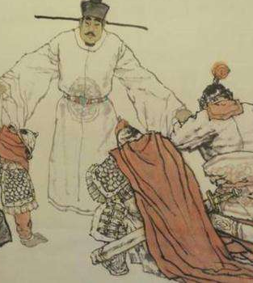
崇文抑武
“兵符出于密院，而不得统其众；兵众隶于三衙，而不得专其制。”
—《续资治通鉴长编拾补》
“天下营兵，纵横交互，移换屯驻，不使常在一处。” —《续资治通鉴长编》
文官掌枢密
更戍法
罢宿将兵权
有握兵之重
无发兵之权
兵不识将
将不专兵

Slide 8
二、边防压力与财政危机
1、边防压力
①北宋与辽朝（契丹）
②北宋与西夏（党项）
2、财政危机
岁币（岁赐）
冗官
财政危机
冗费
冗兵
……

Slide 9
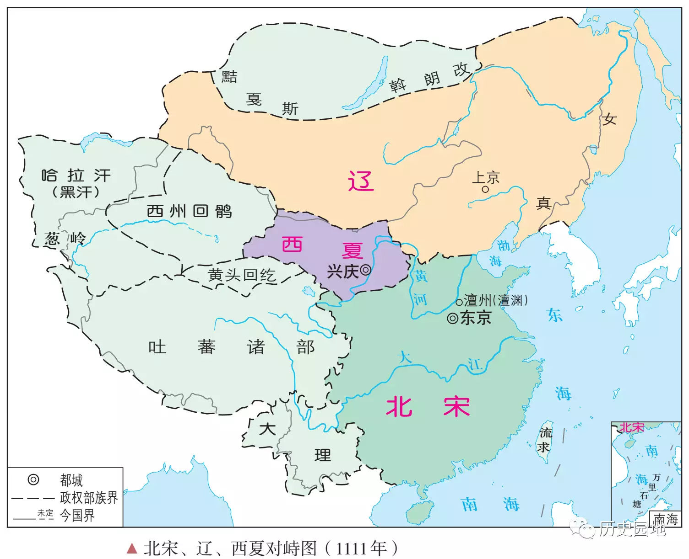
北宋与西夏“庆历和议”。
内容包括：西夏保持帝号，同时向北宋称臣，北宋每年送给西夏钱物，称为“岁赐”。
辽军南下，逼迫北宋签订协议（“澶渊之盟”），辽宋皇帝以兄弟相称。北宋每年送给辽为“岁币” 。

Slide 10
冗兵
冗官
财政危机
冗费

Slide 11
三、王安石变法
1、背景
①北宋中期严重的社会危机
②“庆历新政”的失败
2、内容

Slide 12
领域 | 措施 | 内容 | 作用
富国 | 青苗法 | 青黄不接之时，政府贷款或谷物给农民，收获后还本付息 | 限制了高利贷对农民的剥削，增加了政府的财政收入
 | 募役法 | 纳钱代役 | 有利于经济发展，增加政府收入
 | 农田水利法 | 鼓励垦荒和兴修水利 | 保证灌溉，防洪赈灾
 | 均输法 | 采购物资“徙贵就贱，用近易远” | 节省费用，增加了政府的财政收入，减轻了人民的负担
 | 方田均税法 | 重新丈量土地，收取赋税，官僚、地主也不例外 | 增加了政府收入，农民得到实惠
 | 市易法 | 在东京设市易务 | 打破了大商人对市场的垄断，增加了政府的财政收入
强兵 | 实行“省兵”措施，精简军队，缩减编制 |  | 节省军费开支，并在一定程度上提高了宋军的战斗力
 | 推行强兵措施如保甲法、保马法、将兵法等
取士 | 改革科举制度，主要改变科举考试的内容 |  | 有利于选拔和培养人才；有利于推动改革；有利于扩大统治基础
 | 批判“恩荫”制度，选拔人才贯彻择优录取的原则

Slide 13
3、评价（课本P55）
熙宁六年(1072年）散发的青苗钱回收13,965,459(贯匹石两)，利息钱为2,920,000(贯匹石两）……熙宁九年全国共收免役财赋10,414,553(贯匹石两)……熙宁五年(1071年)军队改革，军队总数较宋英宗治平元年(1064年) 裁减了八十万人；相应的，军费也节省下13,000,000贯有余。
——《以富国为目的的王安石变法为何没能使北宋强大？》
富国？
元丰四年、五年 , 宋夏之间两次大战， 宋军中义勇、保甲约占一半，这两场战争都以宋军败北 、死伤数十万人而告结束……
——吴巨洪《浅谈王安石变法失败的原因及启示》
强兵？

Slide 14
四、南宋的偏安
1、南宋建立
①靖康之变（1127年）
②南宋建立
2、岳飞抗金
1141年，绍兴和议
3、偏安南方

Slide 15
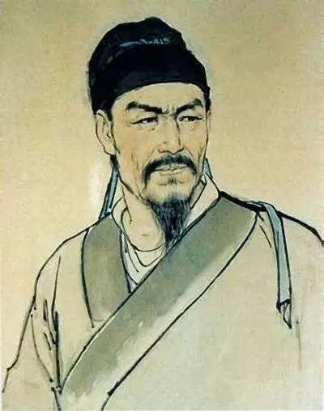
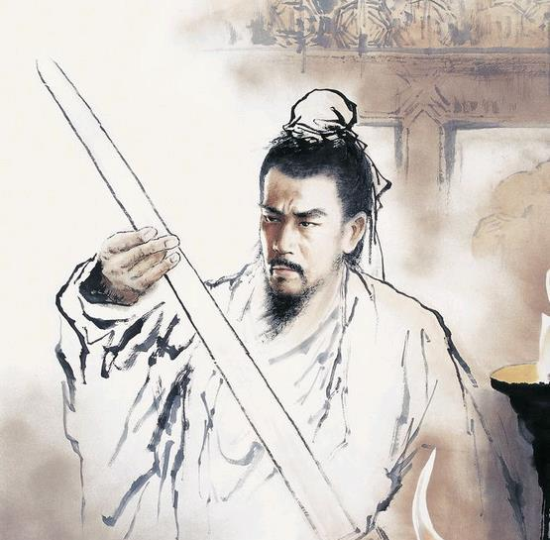
南宋文人的忧思
题临安邸
（南宋）林升
山外青山楼外楼，西湖歌舞几时休？
暖风熏得游人醉，直把杭州作汴州。
破阵子·为陈同甫赋壮词以寄之
（南宋）辛弃疾
醉里挑灯看剑，梦回吹角连营。 八百里分麾下炙，五十弦翻塞外声。 沙场秋点兵。 马作的卢飞快，弓如霹雳弦惊。 了却君王天下事，赢得生前身后名。 可怜白发生！

